Slide 1
29-4
These materials are by the Kongki Ka Project and are made available to you under the terms of the Creative Commons Attribution ShareAlike license 4.0.
You have permission to share and redistribute these materials in any format and to make reasonable revisions and adaptations of this translation, provided that:
You include the above licence and source information.
If you redistribute these materials or create derivatives, you must distribute your contributions under the same license as the original.
The Holy Bible, Berean Standard Bible, BSB is produced in cooperation with Bible Hub, Discovery Bible, OpenBible.com, and the Berean Bible Translation Committee. This text of God's Word has been dedicated to the public domain.
Tibetan text is from the The Holy Bible in Modern Literary Tibetan, New Tibetan Bible translation.
This translation is made available under the terms of the Creative Commons Attribution-NonCommercial-NoDerivatives 4.0 International license.
Notes:
Ch
29 Job
1. Satan’s appearance before God – Job 1:1-12 (Top)
2. Satan’s first attack on Job – Job 1:13-22 (Below Top)
3. Satan’s second attack on Job – Job 2:1-10 (Right Center)
4. Friends come to council Job – Job 2:11 – 37:24 (Right Bottom)
5. God speaks to Job – Job 38:1 – 42:6 (Center)
6. Job prays for his three friends – Job 42:7-9 (Left Bottom)
7. Job is restored – Job 42:10-17 (Left Center)

Slide 2
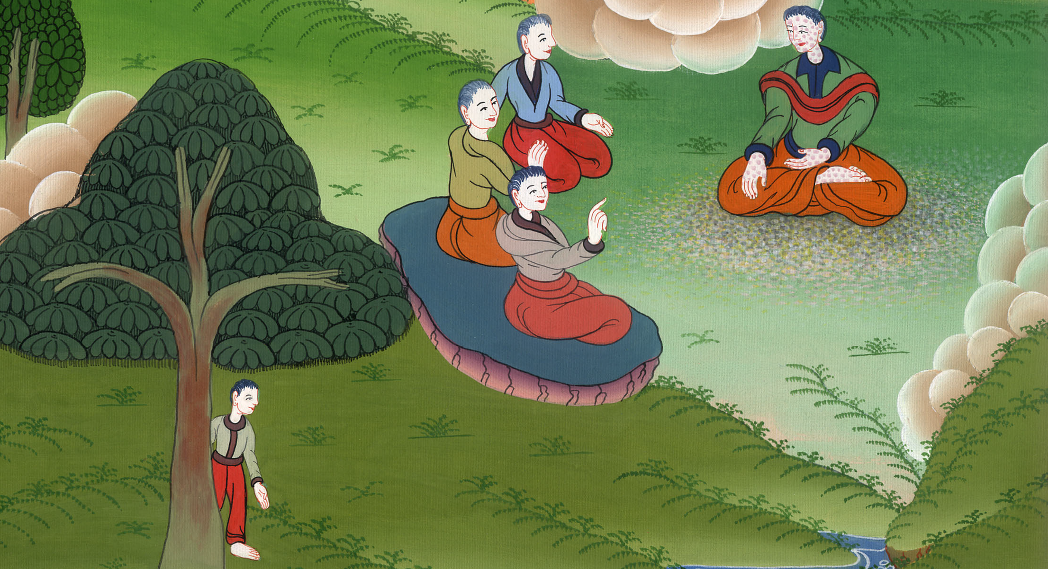
ཨེས་ཡོབ 2-37
ཨེས་ཡོབ་ཀྱི་གྲོགས་པོ་ཚོ་ཡོང་བ།

Slide 3
4. Friends come to council Job – Job 2:11 – 37:24 (Right Bottom)
ཨེས་ཡོབ 2-37
ཨེས་ཡོབ་ཀྱི་གྲོགས་པོ་ཚོ་ཡོང་བ།

Slide 4
ཨེས་ཡོབ 2-37
ཨེས་ཡོབ་ཀྱི་གྲོགས་པོ་ཚོ་ཡོང་བ།
This work is licensed under a Creative Commons Attribution-ShareAlike 4.0 International License

Slide 5
11Now when Job’s three friends—Eliphaz the Temanite, Bildad the Shuhite, and Zophar the Naamathite—heard about all this adversity that had come upon him, each of them came from his home, and they met together to go and sympathize with Job and comfort him.
11དེ་ནས་ཨེས་ཡོབ་ཀྱི་གྲོགས་པོ་སྟེ། དེ་མན་པ་ཨེ་ལི་ཕཱ་སི་དང་། ཤུ་ཧེ་པ་པེལ་དེལ་དང་། ན་ཨ་མད་པ་ཚའོ་ཕར་ཞེས་བྱ་བ་གསུམ་གྱིས་ཁོ་ལ་བྱུང་བའི་རྐྱེན་ངན་ཐམས་ཅད་ཐོས་པའི་ཚེ། ཁོང་ཚོ་རང་རང་གི་གནས་ནས་འོངས་ཏེ། ཨེས་ཡོབ་ལ་མྱ་ངན་ཞུ་བ་དང་སེམས་གསོ་བྱེད་ཆེད་མཉམ་དུ་འདུས་སོ། །

Slide 6
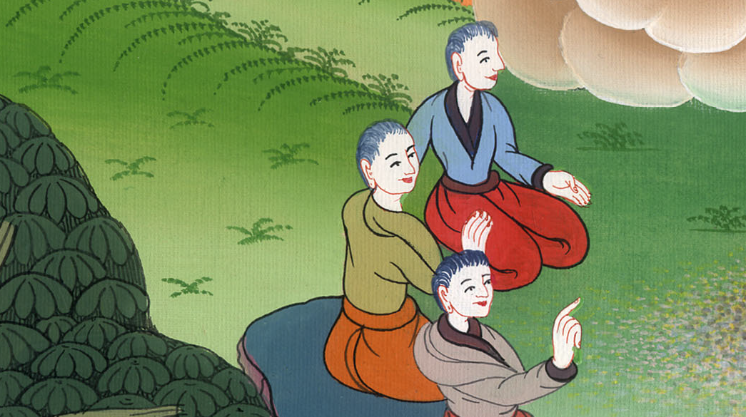
ཨེས་ཡོབ 2:11

Slide 7
12When they lifted up their eyes from afar, they could barely recognize Job. They began to weep aloud, and each man tore his robe and threw dust in the air over his head.
12ཡང་དེ་དག་གིས་རྒྱང་རིང་ནས་མགོ་ཡར་བཀྱགས་ནས་བལྟས་པའི་ཚེ་ཨེས་ཡོབ་ཀྱི་ངོ་ཡང་མ་ཤེས་པས་སྐད་ཆེན་པོས་ངུས་ཏེ། རང་རང་གི་གོས་གཤགས་ནས་ཐལ་བ་ནམ་མཁར་གཏོར་བ་ན། ཐལ་བ་ཕྱིར་རང་རང་གི་མགོ་ལ་བབས།

Slide 8
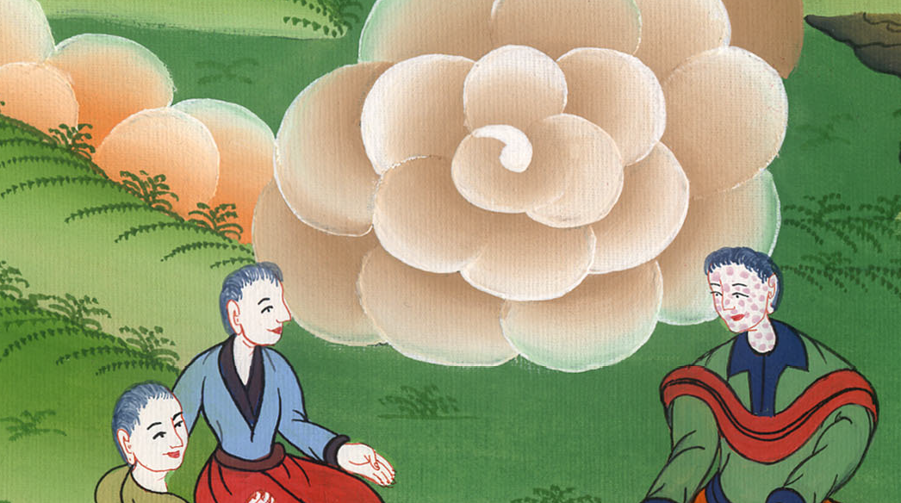
ཨེས་ཡོབ 2:12

Slide 9
13Then they sat on the ground with him for seven days and seven nights, but no one spoke a word to him because they saw how intense his suffering was.
13དེ་ལྟར་དེ་དག་ཉིན་ཞག་བདུན་ལ་ཁོང་དང་མཉམ་དུ་སར་བསྡད་པ་དང་། དེའི་སྡུག་བསྔལ་རབ་ཏུ་ཆེ་བ་མཐོང་སྟེ་ཁོང་ཚོས་ཚིག་གཅིག་ཀྱང་ཞུ་བར་མ་ནུས་སོ། །

Slide 10
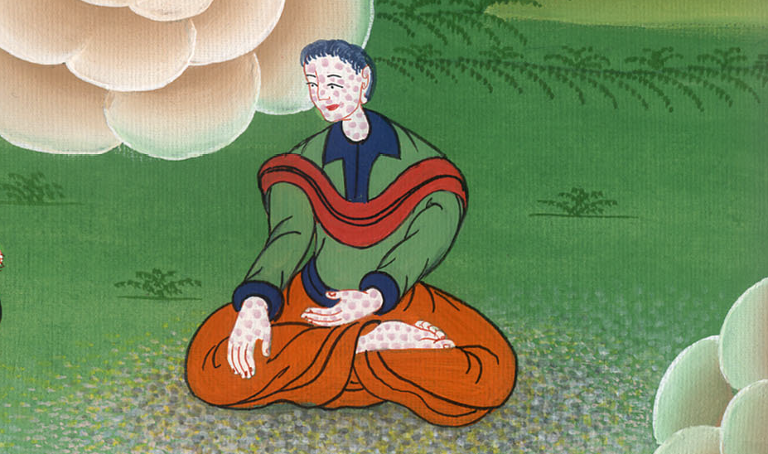
ཨེས་ཡོབ 2:13

Slide 11
3:1After this, Job opened his mouth and cursed the day of his birth. 2And this is what he said:
3“May the day of my birth perish,
and the night it was said,
‘A boy is conceived.’
3:1དེའི་རྗེས་སུ་ཨེས་ཡོབ་ཀྱིས་ཁ་ནས་རང་གི་ཚེ་ལ་དམོད་མོ་བརྒྱབ་སྟེ། 2འདི་ལྟར་སྨྲས་པ། 3ང་རང་བཙས་པའི་ཉིན་མོ་དང་། ། བུ་ཞིག་ཆགས་འདུག་ཅེས་སྨྲས་པའི། ། མཚན་མོ་དེ་ནི་སྟོངས་པར་ཤོག །

Slide 12
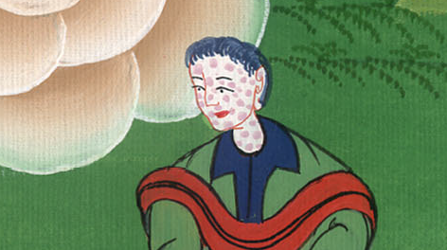
ཨེས་ཡོབ 3:1-3

Slide 13
23Why is life given to a man whose way is hidden,
whom God has hedged in?
24I sigh when food is put before me,
and my groans pour out like water.
23མི་ཡི་ལམ་ནི་སྦས་ཤིང་དཀོན་མཆོག་གིས། ། ཕྱོགས་བཞིར་ཁོ་རང་སྡུག་ལ་སྦྱར་བས་ན། ། དེ་ལ་འོད་སྣང་སྦྱིན་པའི་རྒྱུ་མཚན་ཅི། ། 24ཁ་ཟས་ཚབ་ཏུ་བདག་གིས་ཤུགས་ནར་ཕྱུང་། ། ཆུ་བོ་བཞིན་དུ་བདག་གིས་འཁུན་སྒྲ་བསྒྲགས། །

Slide 14
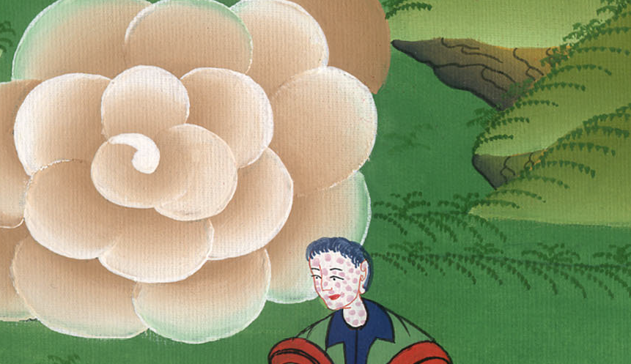
ཨེས་ཡོབ 3:23,24

Slide 15
25For the thing I feared has overtaken me,
and what I dreaded has befallen me.
26I am not at ease or quiet;
I have no rest, for trouble has come.”
25ང་རང་འཇིགས་པ་དེ་ནི་ངའི་ཐོག་བབས། ། ང་རང་སྐྲག་པ་དེ་ཡིས་ང་རང་བསུས། ། 26བདག་ལ་ཞི་བདེ་དང་ནི་ལྷིང་འཇགས་མེད། ། ངལ་གསོ་མེད་པའི་སྟེང་དུ་དཀའ་སྡུག་སླེབས། །

Slide 16
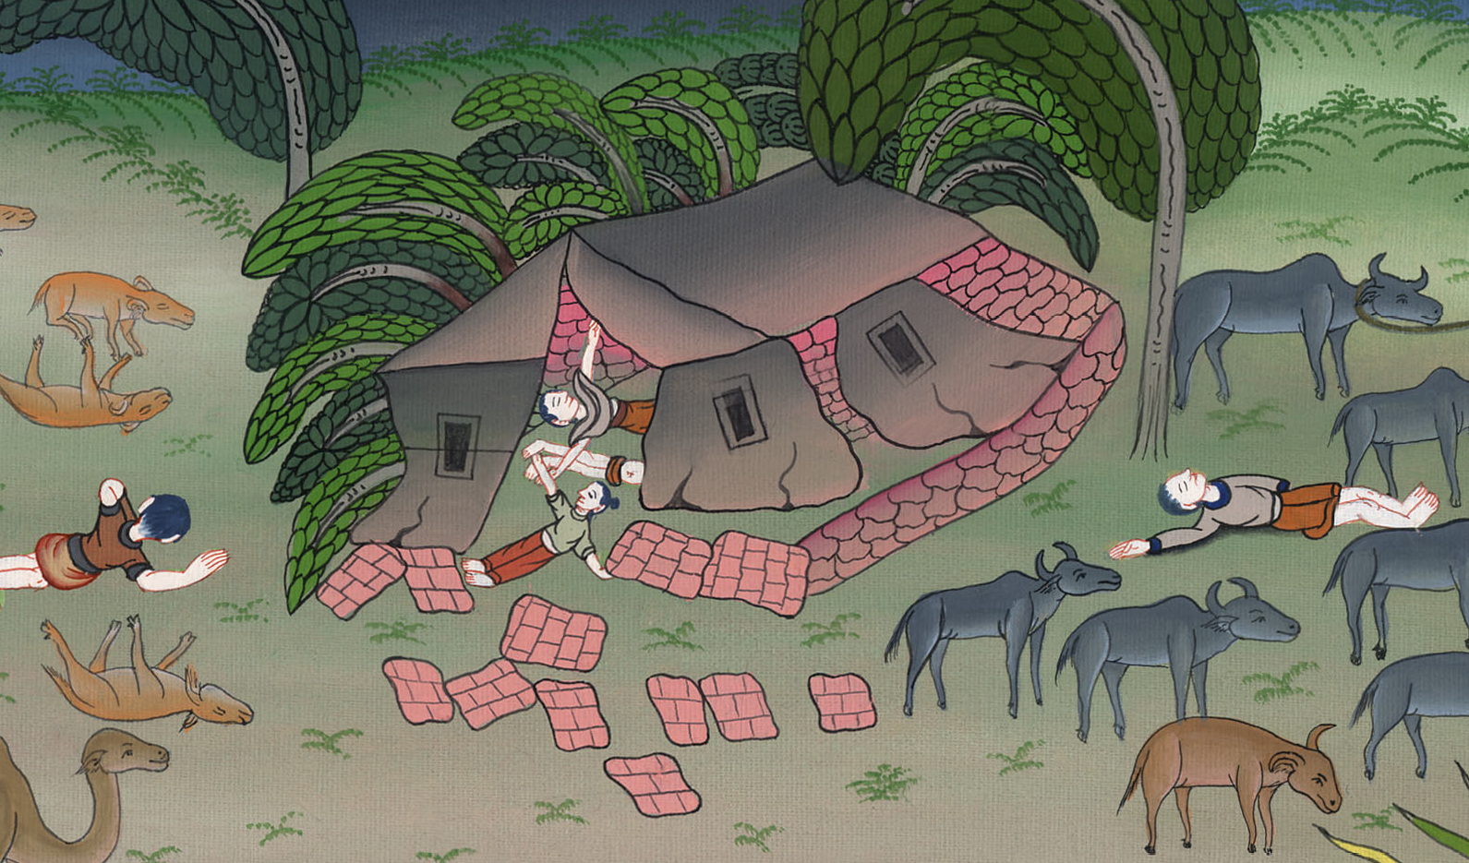
ཨེས་ཡོབ 3:26,26

Slide 17
4:1Then Eliphaz the Temanite replied:
2“If one ventures a word with you, will you be wearied?
Yet who can keep from speaking?
4:1དེ་ནས་དེ་མན་པ་ཨེ་ལི་ཕཱ་སི་ཡིས་ལན་དུ་སྨྲས་པ། 2མི་ཡིས་ཁྱེད་དང་གླེང་མོལ་བྱེད་འདོད་པས། ། ཁྱེད་ཀྱི་ཐུགས་ནི་ངལ་བ་ཡིན་ནམ་ཅི། ། ཡིན་ཡང་སུ་ཡིས་བཟོད་ནས་གཏམ་མི་བརྗོད། །

Slide 18
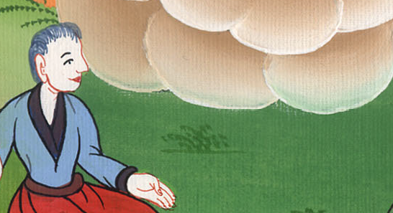
ཨེས་ཡོབ 4:1,2

Slide 19
8As I have observed, those who plow iniquity
and those who sow trouble reap the same.
9By the breath of God they perish,
and by the blast of His anger they are consumed.(God doesn’t punish innocent people, you must have done something wrong
For many days his friends tried to accuse him)
8ཉེས་པ་རྨོ་ཞིང་མི་དགེ་འདེབས་པ་ཡིས། ། དེ་དང་དེ་བཞིན་སྡུད་པ་ང་ཡིས་མཐོང་། ། 9དཀོན་མཆོག་ཁོང་གི་ཞལ་ཕུ་ཡིས། ། དེ་དག་མེད་པར་བཟོས་པ་དང་། ། ཁོང་ཉིད་ཁྲོས་པས་དེ་དག་ནུབ། །

Slide 20
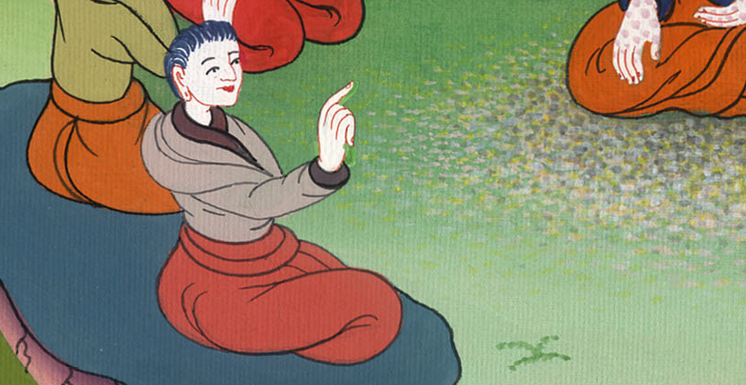
ཨེས་ཡོབ 4:8,9

Slide 21
(Job continues to insist that he has not done anything wrong)
31:5If I have walked in falsehood
or my foot has rushed to deceit,
6let God weigh me with honest scales,
that He may know my integrity.
31:5ཇི་སྟེ་རྫུན་གཏམ་ནང་དུ་བདག་མཆིས་ཤིང་། ། རྐང་པ་བསླུ་བྲིད་རྗེས་སུ་འབྲངས་གྱུར་ན། ། 6དཀོན་མཆོག་གིས་ངའི་ཟོལ་མེད་རྟོགས་པའི་ཕྱིར། ། དྲང་པོ་སྲང་གིས་ང་རང་འཇལ་བར་ཤོག །

Slide 22
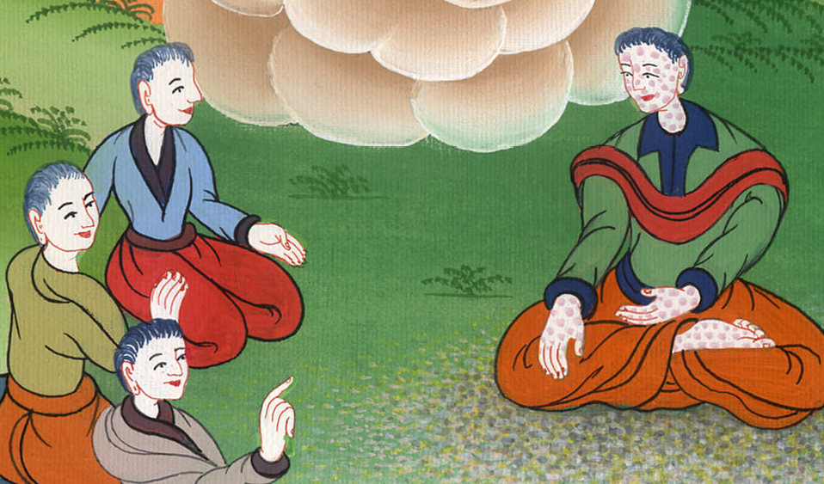
ཨེས་ཡོབ 31:5,6

Slide 23
34:31Suppose someone says to God,
‘I have endured my punishment; I will offend no more.
32Teach me what I cannot see;
if I have done wrong, I will not do it again.’
34:31བདག་ལ་བཀའ་བཀྱོན་ཕོག་པས་ན། ། དེང་ཕྱིན་ཉེས་པའི་དོན་མི་བྱ། ། 32བདག་གིས་མཐོང་བར་མ་གྱུར་པ། ། ཁྱེད་ཀྱིས་ང་ལ་སྟོན་པར་མཛོད། ། བདག་གིས་སྡིག་ཉེས་བསགས་ཡོད་ན། ། ཕྱིས་སུ་དེ་བཞིན་མི་བྱ་ཞེས། ། སུ་ཡིས་ཁོང་ལ་ཞུ་ནུས་སམ། །

Slide 24
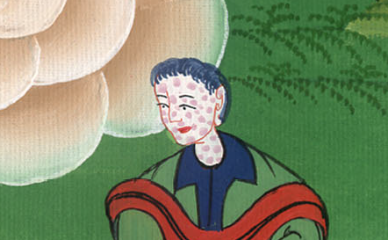
ཨེས་ཡོབ 34:31,32

Slide 25
(His friends kept saying) 33Should God repay you on your own terms
when you have disavowed His?
You must choose, not I;
so tell me what you know.
33ཁྱེད་ཀྱིས་འགྱོད་བཤགས་མི་བྱེད་རྐྱེན། ། ཁོང་གིས་ཁྱེད་ཀྱི་འདོད་པ་བཞིན། ། ཁྱེད་ལ་ཉེས་སྐྱོན་འཛུགས་དགོས་སམ། ། ང་མིན་ཁྱེད་ཀྱིས་ཐག་གཅོད་དགོས། ། ཁྱེད་ཀྱིས་གང་ཤེས་དེ་སྨྲོས་ཤིག །

Slide 26
ཨེས་ཡོབ 34:33

